Slide 1
1. Параллелограмм
Notes:
В режиме слайдов ответы появляются после кликанья мышкой

Slide 2
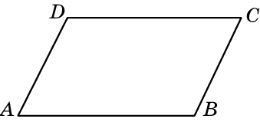
Параллелограммом называется четырехугольник, у которого противоположные стороны попарно параллельны.
Свойство 1. Сумма углов параллелограмма, прилежащих к одной стороне равна 180^{о}.
Доказательство. Углы, прилежащие к стороне параллелограмма, являются внутренними односторонними углами. Поэтому их сумма равна 180^{о}.
Notes:
В режиме слайдов ответы появляются после кликанья мышкой

Slide 3
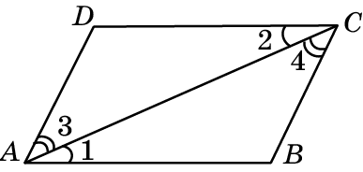
Свойство 2. В параллелограмме противоположные стороны равны и противоположные углы равны.
Доказательство. Пусть АВСD – параллелограмм. Диагональ АС разбивает его на два треугольника АВС и CDA, которые равны по второму признаку равенства треугольников (АС - общая сторона, 1 = 2 и 3 = 4, как внутренние накрест лежащие углы). Поэтому АВ=CD, BC=AD и B = D. Кроме этого, A = 1 + 3 = 2 + 4 = C.
Notes:
В режиме слайдов ответы появляются после кликанья мышкой

Slide 4
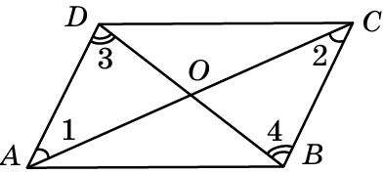
Свойство 3. Диагонали параллелограмма точкой пересечения делятся пополам.
Доказательство. Пусть ABCD – параллелограмм, О – точка пересечения его диагоналей. Треугольники AOD и COB равны по второму признаку равенства треугольников (АD=BC по свойству 2, 1 = 2 и 3 = 4, как внутренние накрест лежащие углы). Поэтому АО = ОС и BO = OD.
Notes:
В режиме слайдов ответы появляются после кликанья мышкой

Slide 5
Вопрос 1
Какой четырехугольник называется параллелограммом?
Ответ: Параллелограммом называется четырехугольник, у которого противоположные стороны попарно параллельны.
Notes:
В режиме слайдов ответы появляются после кликанья мышкой

Slide 6
Вопрос 2
Чему равна сумма углов параллелограмма, прилежащих к одной стороне.
Ответ: 180^{о}.
Notes:
В режиме слайдов ответы появляются после кликанья мышкой

Slide 7
Вопрос 3
Что можно сказать о противолежащих: а) сторонах; б) углах параллелограмма?
Ответ: В параллелограмме противолежащие стороны равны и противолежащие углы равны.
Notes:
В режиме слайдов ответы появляются после кликанья мышкой

Slide 8
Вопрос 4
Что можно сказать о диагоналях параллелограмма?
Ответ: Диагонали параллелограмма точкой пересечения делятся пополам.
Notes:
В режиме слайдов ответы появляются после кликанья мышкой

Slide 9
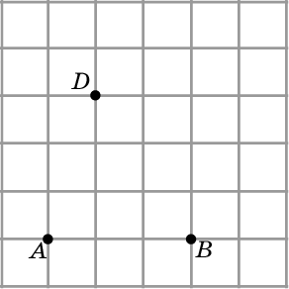
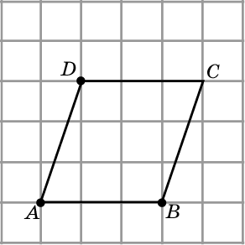
Упражнение 1
Изобразите параллелограмм ABCD, три вершины которого даны на рисунке.
Ответ:
Notes:
В режиме слайдов ответы появляются после кликанья мышкой

Slide 10
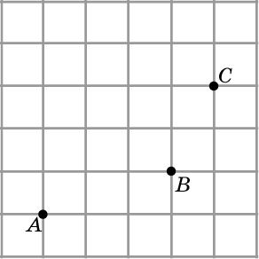
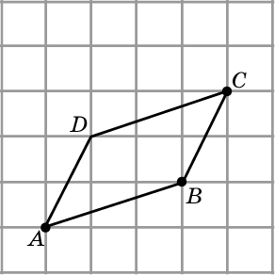
Упражнение 2
Изобразите параллелограмм ABCD, три вершины которого даны на рисунке.
Ответ:
Notes:
В режиме слайдов ответы появляются после кликанья мышкой

Slide 11
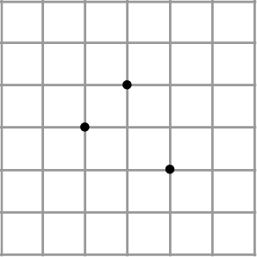
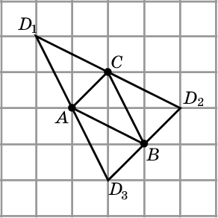
Упражнение 3
Изобразите параллелограмм, три вершины которого даны на рисунке. Сколько решений имеет задача?
Ответ: 3.
Notes:
В режиме слайдов ответы появляются после кликанья мышкой

Slide 12
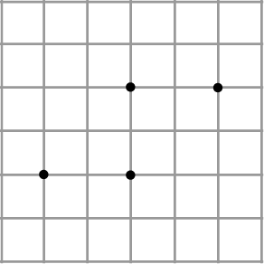
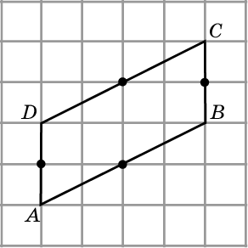
Упражнение 4
Изобразите параллелограмм ABCD, середины сторон которого даны на рисунке.
Ответ:
Notes:
В режиме слайдов ответы появляются после кликанья мышкой

Slide 13
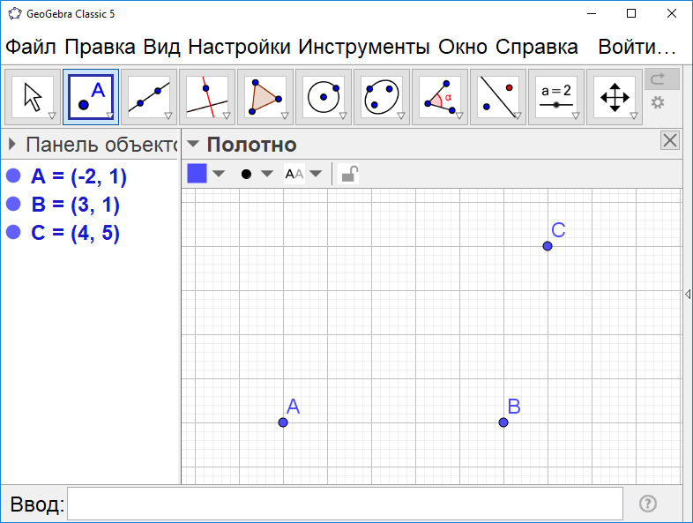
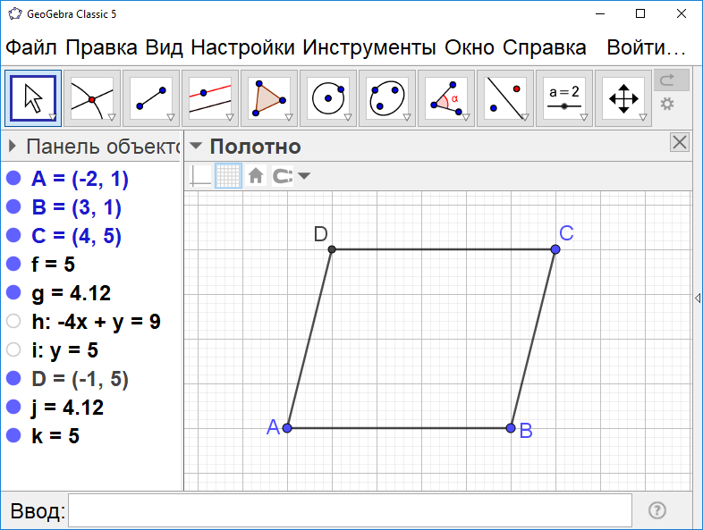
Упражнение 5
Изобразите параллелограмм ABCD с тремя данными вершинами A, B, C в программе GeoGebra.
Решение. Соединим отрезками точки A и B, B и C. Через точки A и C проведём прямые, параллельные соответственно прямым BC и AB. Найдём их точку пересечения D. Скроем построенные прямые. Соединим отрезками точки A и D, C и D. Получим искомый параллелограмм ABCD.
Notes:
В режиме слайдов ответы появляются после кликанья мышкой

Slide 14
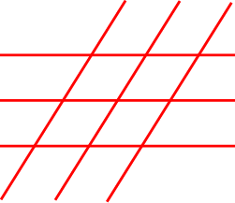
Упражнение 6
Три параллельные прямые пересечены тремя параллельными прямыми. Сколько при этом получилось параллелограммов?
Ответ: 9.
Notes:
В режиме слайдов ответы появляются после кликанья мышкой

Slide 15
Упражнение 7
Сколько различных параллелограммов можно получить из двух равных треугольников, прикладывая их друг к другу различным образом?
Ответ: 3.
Notes:
В режиме слайдов ответы появляются после кликанья мышкой

Slide 16
Упражнение 8
У параллелограмма две стороны равны 10 см и 15 см. Чему равны две другие стороны?
Ответ: 10 см и 15 см.
Notes:
В режиме слайдов ответы появляются после кликанья мышкой

Slide 17
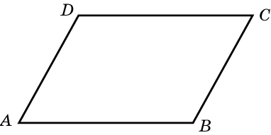
Упражнение 9
Найдите тупой угол параллелограмма, если его острый угол равен 60^{о}.
Ответ: 120^{о}.
Notes:
В режиме слайдов ответы появляются после кликанья мышкой

Slide 18
Упражнение 10
Один из внешних углов параллелограмма равен 62^{о}. Найдите больший угол параллелограмма.
Ответ: 118^{о}.
Notes:
В режиме слайдов ответы появляются после кликанья мышкой

Slide 19
Упражнение 11
Сумма двух углов параллелограмма равна 80^{о}. Найдите один из оставшихся углов.
Ответ: 140^{о}.
Notes:
В режиме слайдов ответы появляются после кликанья мышкой

Slide 20
Упражнение 12
Один угол параллелограмма больше другого на 40^{о}. Найдите больший угол.
Ответ: 110^{о}.
Notes:
В режиме слайдов ответы появляются после кликанья мышкой

Slide 21
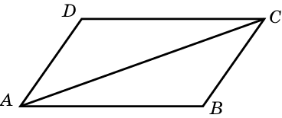
Упражнение 13
Диагональ параллелограмма образует с двумя его сторонами углы 25^{о} и 35^{о}. Найдите больший угол параллелограмма.
Ответ: 120^{о}.
Notes:
В режиме слайдов ответы появляются после кликанья мышкой

Slide 22
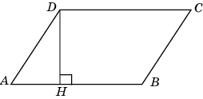
Упражнение 14
Высота параллелограмма образует с его стороной угол 28^{о}. Найдите больший угол параллелограмма.
Ответ: 118^{о}.
Notes:
В режиме слайдов ответы появляются после кликанья мышкой

Slide 23
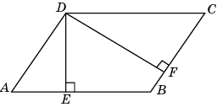
Упражнение 15
Острый угол параллелограмма равен 60^{о}. Найдите угол между высотами этого параллелограмма, проведенными из вершины тупого угла.
Ответ: 60^{о}.
Notes:
В режиме слайдов ответы появляются после кликанья мышкой

Slide 24
Упражнение 16
Угол между высотами параллелограмма, проведенными из вершины тупого угла, равен 50^{о}. Найдите острый угол параллелограмма.
Ответ: 50^{о}.
Notes:
В режиме слайдов ответы появляются после кликанья мышкой

Slide 25
Упражнение 17
Найдите меньший угол параллелограмма, если два его угла относятся как 3:7.
Ответ: 54.
Notes:
В режиме слайдов ответы появляются после кликанья мышкой

Slide 26
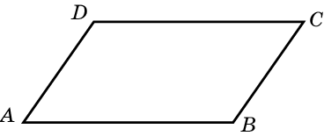
Упражнение 18
Найдите угол между биссектрисами углов параллелограмма, прилежащими к одной стороне.
Ответ: 90^{о}.
Notes:
В режиме слайдов ответы появляются после кликанья мышкой

Slide 27
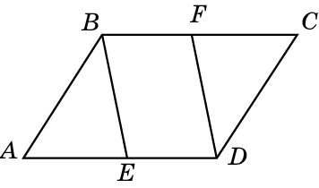
Упражнение 19
На рисунке ABCD – параллелограмм, BE || DF. Какой фигурой является четырехугольник BFDE?
Ответ: Параллелограммом.
Notes:
В режиме слайдов ответы появляются после кликанья мышкой

Slide 28
Упражнение 20
Как расположены биссектрисы углов параллелограмма (с неравными смежными сторонами), противолежащих друг другу?
Ответ: Параллельны.
Notes:
В режиме слайдов ответы появляются после кликанья мышкой

Slide 29
Упражнение 21
Существует ли параллелограмм, в котором две стороны и одна диагональ соответственно равны: а) 5 см, 2 см, 2 см; б) 7 см, 4 см, 11 см; в) 2 см, 3 см, 4 см; г) 3 см, 8 см, 10 см?
Ответ: а) Нет;
б) нет;
в) да;
г) да.
Notes:
В режиме слайдов ответы появляются после кликанья мышкой

Slide 30
Упражнение 22
Периметр параллелограмма равен 48 см. Найдите стороны параллелограмма, если: а) одна сторона на 2 см больше другой; б) разность двух сторон равна 7 см; в) одна из сторон в два раза больше другой.
Ответ: а) 11 см, 13 см, 11 см, 13 см;
б) 8,5 см, 15,5 см, 8,5 см, 15,5 см;
в) 8 см, 16 см, 8 см, 16 см.
Notes:
В режиме слайдов ответы появляются после кликанья мышкой

Slide 31
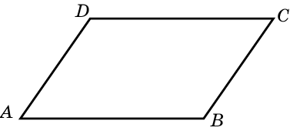
Упражнение 23
Две стороны параллелограмма относятся как 3 : 4, а периметр его равен 2,8 м. Найдите стороны параллелограмма.
Ответ: 0,6 м, 0,8 м, 0,6 м, 0,8 м.
Notes:
В режиме слайдов ответы появляются после кликанья мышкой

Slide 32
Упражнение 24
Расстояния от точки пересечения диагоналей параллелограмма до двух его вершин равны 3 см и 4 см. Найдите расстояния от нее до двух других вершин?
Ответ: 3 см и 4 см.
Notes:
В режиме слайдов ответы появляются после кликанья мышкой

Slide 33
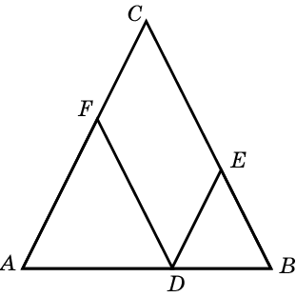
Упражнение 25
Боковая сторона равнобедренного треугольника равна 5 м. Из точки, взятой на основании этого треугольника, проведены две прямые, параллельные боковым сторонам. Найдите периметр получившегося параллелограмма.
Ответ: 10 м.
Notes:
В режиме слайдов ответы появляются после кликанья мышкой

